Slide 1
La Renaissance et le siècle classique: du 16e au 17e siècle

Slide 2
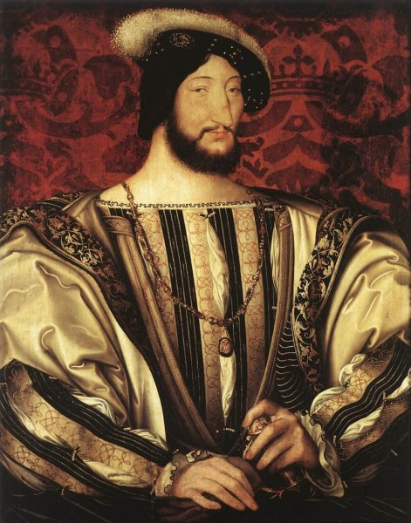
La Renaissance
François Ier est roi de 1515-1547; son règne marque le début de la Renaissance et l’influence humaniste en France; le portrait est de Clouet

Slide 3
La fin du 16e siècle, cependant, est une période de violence religieuse; les guerres de religion sévissent entre 1560 et 1598;
L’assassinat de Henri IV, premier roi Bourbon, en 1610 marque la fin de la Renaissance en France
Louis XIII règne au début du 17e, de1610 à 1643

Slide 4
Le Baroque
L’art que l’on appelle aujourd’hui «Baroque» se développe pendant les dernières années du 16e siècle et la première moitié du 17e, c’est à dire du règne de Henri IV à la fin du règne de Louis XIII;
NB: Les dates pour les mouvements en art et en architecture ne sont jamais exactes – donc il faut se méfier un peu de la datation liée à la vie politique

Slide 5
Le Baroque
«en peinture, elle s’est exprimée avec vigueur par la disposition des objets et des personnages en diagonale sur la toile, des lignes souvent tourmentées et des perspectives en trompe-l’oeil» (285)

Slide 6
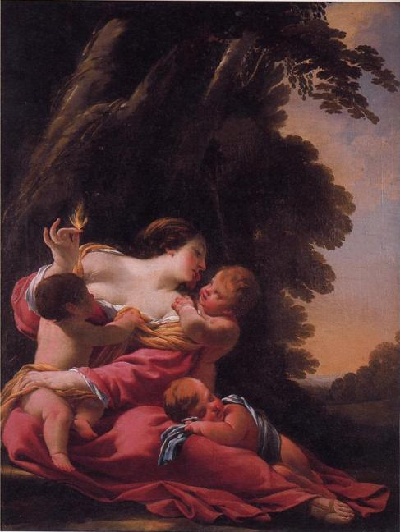
Simon Vouet, Allégorie de la Charité, vers 1640

Slide 7
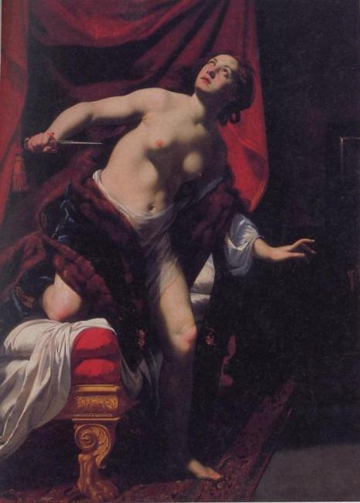
Simon Vouet, Le suicide de Lucrèce

Slide 8
Le Baroque
«en sculpture elle s’est manifestée dans le dynamisme de figures saisies en plein mouvement et de corps féminins souple et drapés» (285)

Slide 9
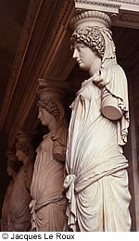
Goujon, Les Cariatides, 1550

Slide 10
Le Classicisme
Louis XIV, le Roi soleil, règne de 1643 jusqu’en 1715 - c’est l’apogée de la période classique.
«Pour beaucoup [. . .] le classicisme français est synonyme d’équilibre et d’harmonie dans les arts, de raffinement aristocratique dans la société, de lucidité et d’ordre dans la pensée, et d’autocratie dans le gouvernement» (295).

Slide 11
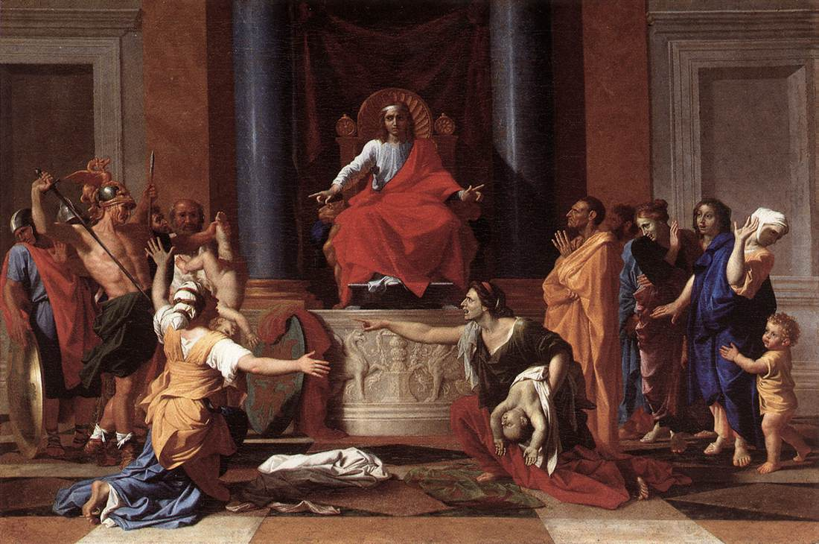
L’art classique – Poussin, Le jugement de Salomon, 1649
«Chez Poussin, il s’agit toujours d’un art remarquablement sobre, ordonné et raisonné [. . . avec un] équilibre entre l’homme et l’ordre universel auquel il devait se soumettre» (307-308)

Slide 12
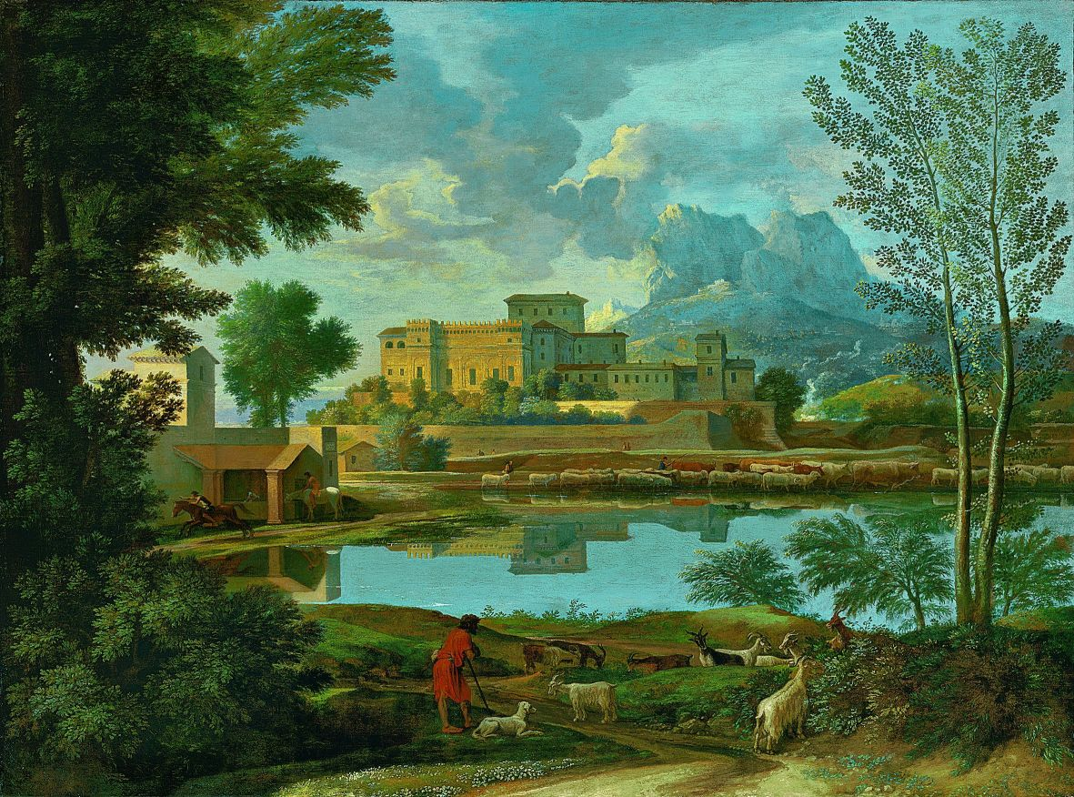
Poussin,Le temps calme, vers 1650

Slide 13
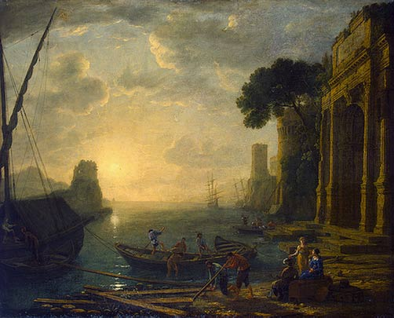
Claude Lorrain – Le matin au port, 16?
Lorrain était «[t]rès sensible à la lumière du soleil et particulièrement aux éclairages de la tombée du jour, ainsi qu’à l’atmosphère des grands espaces» (308)

Slide 14
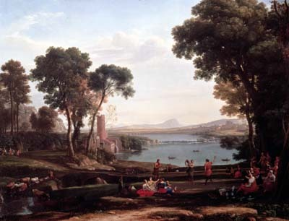
Lorrain – Le mariage d’Issac et Rebekah, 1648

Slide 15
Caractéristiques du Baroque:
Caractéristiques du Classicisme:

